Slide 1
Здоровье сберегающие технологии в работе с детьми раннего возраста
Здоровье сберегающие технологии в работе с детьми раннего возраста
МБДОУ «Детский сад ОВ №40»
МБДОУ «Детский сад № 31»

Slide 2
Факторы риска нарушения психологического здоровья детей раннего возраста
объективные (факторы среды)
субъективные (индивидуально-личностные особенности).
Объективные факторы (факторы среды):
Период младенчества (от 3 мес. до 1 года) – это период возникновение психосоматики, основного язык общения младенца с окружающими, через нее сообщается о плохом уходе – колики, нарушение сна и пр.
Психика младенца пластична и возможно полное освобождение от психосоматики или непрерывная патологическая психосоматика с раннего детства до зрелого возраста.

Slide 3
Неблагоприятные факторы взаимодействия:
дефицит общения с матерью (или формальное общение),
переизбыток общения – или гиперопека (приводит к перевозбуждению и сверхстимуляции ребенка).
Последствия этого влияния – может сформировать тревожную привязанность и недоверие к окружающему миру (вместо нормальной привязанности и базового доверия). Эти нарушения часто бывают устойчивы и сохраниться до младшего школьного возраста и могут далее приобретать свои возрастные оттенки.

Slide 4
В период раннего детства (1-3 лет) – важны отношения с матерью, но становятся важными взаимодействия с отцом.
В этот период особо значим для формирования «я» ребенка, которое должно освободиться от поддержки «я» матери, чтобы достигнуть отделения от нее и разграничения себя как отдельного «я».
Итог раннего возраста – формирование автономности, самостоятельности. Для этого матери надо отпустить ребенка на то расстояние, на которое он сам хочет отойти.

Slide 5
Неблагоприятные факторы взаимодействия матери ребенком:
– слишком резкое и быстрое отделение (выход на работу, рождение второго ребенка),
- продолжение постоянной опеки над ребенком (свойство тревожной матери).
– запрет на проявление агрессивности, следствие этого – полное вытеснение агрессивности (Агрессия – естественное проявление детской активности).
– неправильный процесс воспитания опрятности ребенка (приучение к горшку) – излишне строгое и быстрое приучение к опрятности, может вызвать в ребенке протест и борьбу за самоопределение.
Благоприятные факторы взаимодействия отца с ребенком в период становления его автономности:
– физически и эмоционально подает ребенку пример отношений с матерью – отношений между автономными субъектами.
– выступает прообразом внешнего мира. Тогда освобождение от матери – это не уход в никуда, а уход к кому-то.
– отец – менее конфликтный объект, чем мать и становится источником защиты.
Факторы риска при формировании автономности и самостоятельности – невозможность или нежелание отца находится в этот период рядом с ребенком.

Slide 6
Неблагоприятное взаимодействия в семье - один из основных факторов риска:
– взаимодействие по типу «Ребенок – кумир семьи» (удовлетворение потребностей ребенка превалирует над удовлетворением потребностей остальных членов семьи).
– отсутствие одного из родителей.
– конфликтные отношения между ними (может привести к половой идентификации или развить невротические симптомы: энуреза, истерических приступов страха, фобий, в некоторых случаях может характерно изменить поведение: сильно выраженная общая готовности к реагированию, боязливости, робости, покорности, склонности к депрессии, к слабой аффектности и фантазии.)
– родительское программирование. С одной стороны оно дает усвоение нравственный культуры, с другой стороны из-за чрезвычайно выраженной потребности в любви, ребенок, стремится адаптировать свое поведение, чтобы соответствовать их ожиданиям, опираясь на их вербальные и невербальные сигналы. Формируется приспособившийся ребенок, который функционирует за счет снижения своих способностей чувствовать, проявлять любознательность.

Slide 7
Факторы риска, обусловленные детскими учреждениями
Встреча с первым чужим значимым взрослым (после родителей) воспитателем, которая часто определяет его последующие взаимодействия со значимыми взрослыми. Это первый опыт полиадического (вместо диадического – с родителями) общения.
Воспитательница не замечает около 50%, направленных к ней обращений детей:
ПЛЮСЫ: это приводит к росту самостоятельности ребенка и снижению его эгоцентризма.
МИНУСЫ: может привести к фрустрации потребности в безопасности, развитию тревожности, психосоматизации ребенка. Возникает ситуация и для выявления внутреннего конфликта, при конфликтных взаимоотношений со сверстниками. Этот Конфликт вызывается противоречиями между требованиями других людей т возможностями ребенка, нарушает эмоциональный комфорт, тормозит формирование его личности.

Slide 8
Субъективные факторы (внутриличностные):
Особенности темперамента:
Особенности отношения к событиям
Стрессоустойчивость
Излишняя комфортность среды
Препятствия
Положительный фон настроения
Оптимизм

Slide 9
О психологической поддержке
Задачи занятий: обеспечить формирование психологического здоровья, обеспечить выполнение возрастных задач развития.
Занятия имеют 4 направления.
Самоотношение (аксиологическое направление) – формирование умения принимать самого себя и других людей, адекватно осознавать свои и чужие достоинства и недостатки.
Рефлексия (инструментальное направление) –умениеосознавать свои чувства, причины поведения, последствия поступков, формирование личностной рефлексии.
Саморазвитие (потребностно-мотивационное направление) –находить в трудных ситуациях силы внутри самого себя, принимать ответственность за свою жизнь, умения делать выбор в формировании потребности личностном росте.
Развивающее направление – адекватное ролевое развитие, формирование эмоциональной децентрации и произвольной регуляции поведения.

Slide 10
Методы работы по сохранению и приумножению психологического благополучия детей ранней группы:
На уровне родителей – консультатции, собрания, стендовый буклетный материал и др.
На уровне воспитателей – теоретические обзоры, тренинговые занятия и.т.д.
На уровне детей – наблюдение, ролевые и коммуникативные игры, сказкотерапия, арт-терапия, Эмоционально-символические, невербальные, вербальные игры и.т.д.
НОВЫЕ: программа «Введение в мир чувств», «Сказкотерапевтическая программа коррекции кризисных состояний детей раннего возраста».

Slide 11
Сказкотерапия

Slide 12
Стендовый раздаточный материал

Slide 13
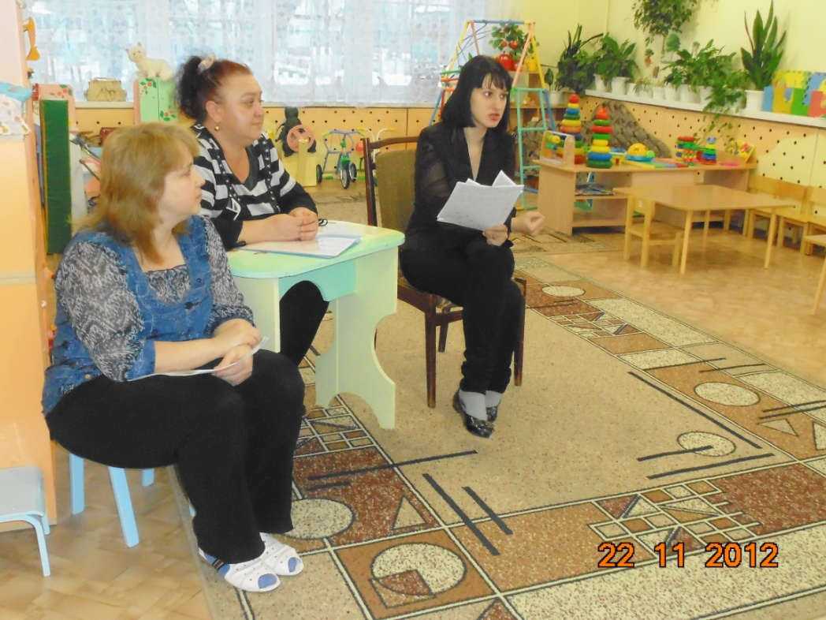
Обзорные лекции, собрания

Slide 14
Рисование песком

